Slide 1
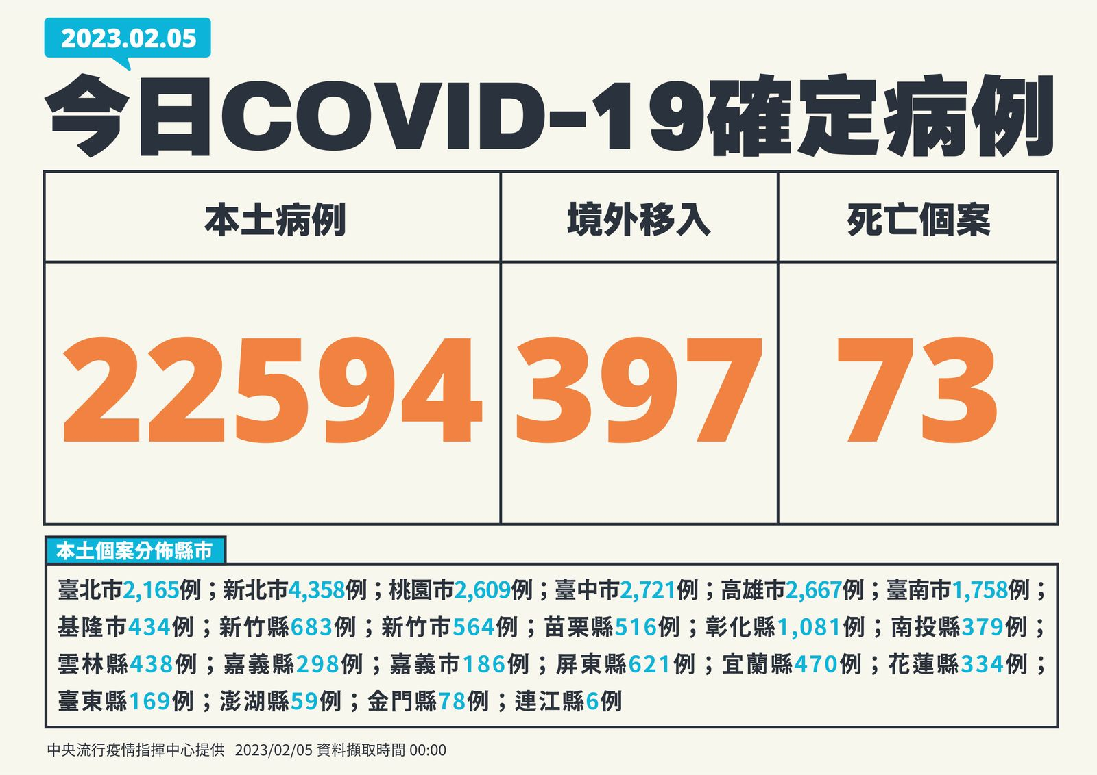
2月5日台灣疫情數據
累計確診 累計死亡 死亡率
9,668,845 16,687 0.17%

Slide 2
每日新增本土確診數
2022、2023
2022/12/1起放寬戴口罩等防疫措施。
在外用餐與廠內用餐都要注意個人衛生管理。
2022/12/1起放寬戴口罩等防疫措施。
在外用餐與廠內用餐都要注意個人衛生管理。

Slide 3
台灣榮成目前確診/居隔統計

